Slide 1



ARSITEKTUR SISTEM TERDISTRIBUSI
Fakultas Teknologi Informasi Prodi Ilmu Komputer
Dosen Pengampu
MARDIANTO,S.Kom.,M.Cs

Slide 2
ARCHITECTURE
Fakultas Teknologi Informasi Prodi Ilmu Komputer
Arsitektur didefinisikan sebagai suatu rancangan untuk penyusunan komponen-komponen suatu sistem serta fungsi masing-masing komponen, konektifitas antar komponen serta pemetaan fungsionalitas komponen.

Slide 3
DEFINITION
Fakultas Teknologi Informasi Prodi Ilmu Komputer
Software architectures : dimana menjelaskan terkait organisasi dan interaksi komponen perangkat lunak. Focus pada organisasi logis dari perangkat lunak.
System architectures : perangkat Lunak pada mesin fisik
sebagian besar komponen terletak pada suatu mesin (realisasi arsitektur terpusat), sebagian besar mesin memiliki fungsionalitas yang memungkinkan sama (decentralization) atau hybrid (beberapa Kombinasi)

Slide 4
Architecktural SISTER
Fakultas Teknologi Informasi Prodi Ilmu Komputer
Penggunaan komponen dan connector bedakan dalam beberapa bentuk antara lain ;
Layered architectures
Object-base architectures
Data-Center architectures
Event-based architectures.

Slide 5
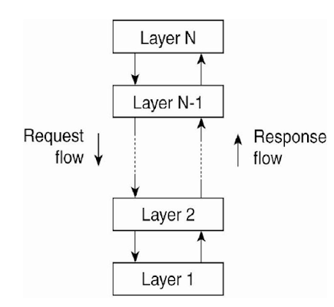
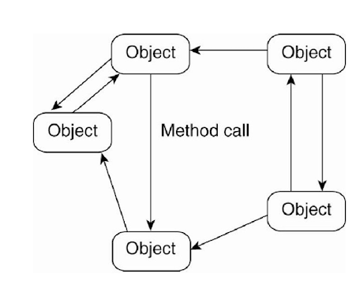
Layer vs Object-base architectures
Fakultas Teknologi Informasi Prodi Ilmu Komputer
Komponen pada layer archichitectures di organisasikan dalam bentuk lapisan-lapisan, fungsi dan service.
Ex :
OS (Windows, Linux)
Potocol Network (OSI, TCP/IP
Object-base architectures mengambarkan objek melakukan koresponden dengan komponen dan komponen interkoneksi melaluiprocedure call.
Bentuk Object_base architectures di gunakan untuk aplikasi perangkat lunak dalam skala besar

Slide 6
Data-center architectures
Fakultas Teknologi Informasi Prodi Ilmu Komputer
Tujauan : akses dan Pembaharuan data
Proses berinteraksi dengan membaca dan memodifikasi data di beberapa repository bersama
Menangapi Pemintaan (Tradisional database)
Klent memecah masalah secara kolaboratif sistem memperbaharui klien ketika informasi di update (Blackboard system)
Ex :Sister Berbasisi Web dimana komunikasi dilakukan melalui layanan Web

Slide 7
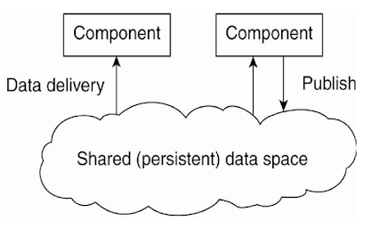
Data-center architectures (Cont.)
Fakultas Teknologi Informasi Prodi Ilmu Komputer
Data center dapat dipandang sebagai gudang data (data warehouse) yang berfungsi sebagai sistem pengelolaan data mulai dari pengumpulan, pengolahan, penyimpanan sampai penemuan kembali data, serta mampu pula memberikan dukungan dalam pengambilan keputusan.
Ex : adalah sistem tersebar berbasis web.

Slide 8
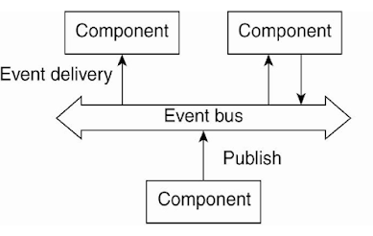
Event-based Architectures
Komunikasi Melalui Event, dalam sister sering terlihat dipublikasikan atau berlangganan Ex: mendapatkan minat pada info pasar, pembaruan email
Pisahkan pengiriman dan penerimaan komunikasi sinkron
Event base mendukung beberapa komunikasi
Publish subscribe
Broadcast
P2P

Slide 9
Distribution system architecture
Centralized Architectures (Client-Server)
Application Layering
Multi-tiered Architectures
Decentralized Architectures (P2P)
Structured P2P (Peer-to-Peer) Architectures
Unstructured P2P Architectures
Topology Management of Overlay Networks
Superpeers.
Hybrid Architectures
Edge-Server Systems
Collaborative Distributed Systems

Slide 10
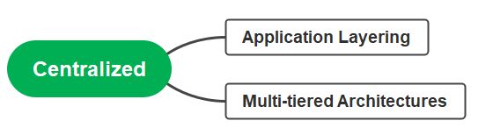
Fakultas Teknologi Informasi Prodi Ilmu Komputer
Centralized Architectures

Slide 11
Centralized Architectures (Client-Server)
Fakultas Teknologi Informasi Prodi Ilmu Komputer
Centralized System : Komponen data, proses dan interface dalam satu sistem informasi adalah terpusat. User berinteraksi dengan sistem melalui terminal atau emulator terminal
satu computer dengan satu atau lebih CPU memproses semua semua permintaan yang masuk
masalah biaya, dan keandalan
Spesifikasi dan implementasi ditentukan dalam satu sistem

Slide 12
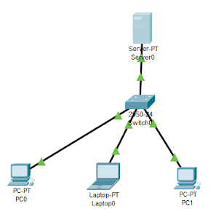
Centralized Architectures (Client-Server)
Fakultas Teknologi Informasi Prodi Ilmu Komputer

Slide 13
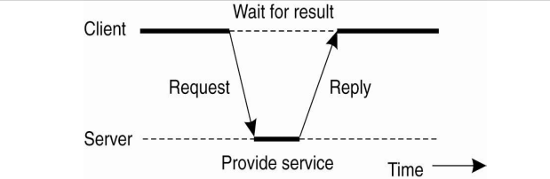
Architectures Client-Server
Fakultas Teknologi Informasi Prodi Ilmu Komputer
Client-server ungul dalam kecepatan dan mendukung jaringan besar
Kekurangan terdapat pada sisi setup yang cukup kompleks, biaya tinggi dan membutuhkan sdm yang handal untuk mengelola

Slide 14
Application Layering
Fakultas Teknologi Informasi Prodi Ilmu Komputer
User Interface Level : GUI biasanya berinteraksi dengan end user
Processing level : aplikasi pemerosessan data – fungsionalitas inti
Data Level : berinteraksi dengan basis data atau sistem file
data biasanya bersifat persisten : ada meskipun tidak ada klien yang mengaksesnya
File atau sistem database

Slide 15
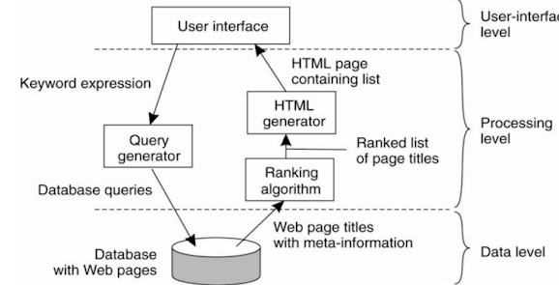
Application Layering (Cont.)
Fakultas Teknologi Informasi Prodi Ilmu Komputer

Slide 16
Multitier Architecture
Fakultas Teknologi Informasi Prodi Ilmu Komputer
Perbedaan dengan 3 logikal Layer adalah beberapa kemungkinan secara fisik proses sistem tersebar aplikasi client server melalui beberapa mesin. Ada dua kemungkinan mesin yaitu :
Client yang berisi implementasi program pada user-interface level
Server yang berisi implementasi program pada proses dan data level

Slide 17
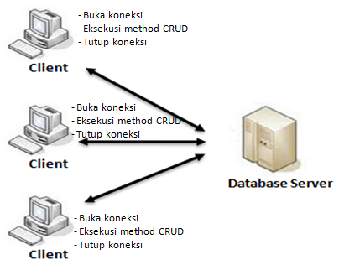
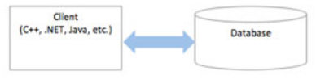
2 tier architecture
Fakultas Teknologi Informasi Prodi Ilmu Komputer

Slide 18
3 tier architecture
Fakultas Teknologi Informasi Prodi Ilmu Komputer
3 tier architecture
Pada keperluan khusus, kadang server juga perlu bertindak sebagai client
Pada arsitektur ini, program pada processing level tidak hanya terdapat pada server yang terpisah, bahkan dapat terdistribusi pada client dan server mesin

Slide 19
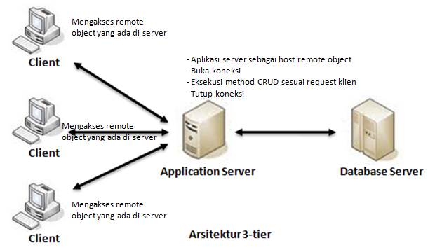

3 tier architecture
Fakultas Teknologi Informasi Prodi Ilmu Komputer

Slide 20
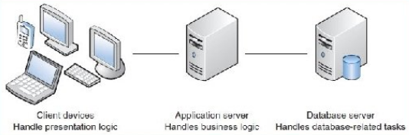
N-tier architecture
Fakultas Teknologi Informasi Prodi Ilmu Komputer

Slide 21
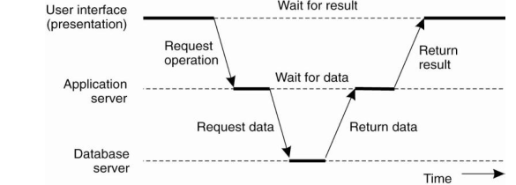
Server berperan sebagai client
Fakultas Teknologi Informasi Prodi Ilmu Komputer

Slide 22
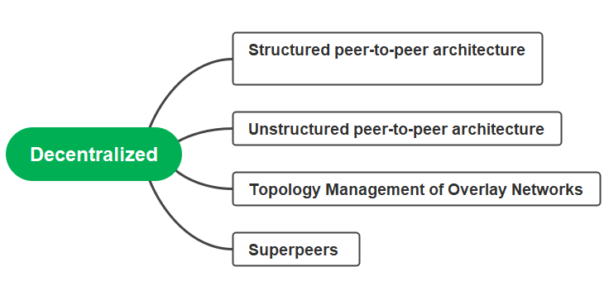
Fakultas Teknologi Informasi Prodi Ilmu Komputer
Decentralized architecture

Slide 23
Decentralized architecture
Fakultas Teknologi Informasi Prodi Ilmu Komputer
Disebut sebagai Horizontal distribute
Pada arsitektur ini, secara fisik terpisah namun secara logis memiliki fungsi level yang sama (equivalent), dimana setiap mesin memproses bagiannya sendiri kemudian melakukan balancing terhadap hasil proses.
Nama lain Peer-to-peer architecture

Slide 24
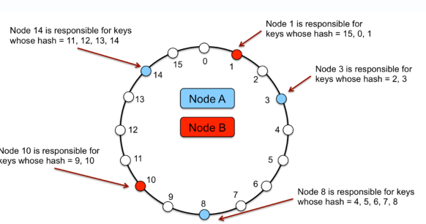
P2P Architecture
Fakultas Teknologi Informasi Prodi Ilmu Komputer
Structured peer-to-peer architecture
Dalam struktur ini lapisan jaringan di bangun menggunakan deterministic procedure, seperti menggunakan distributes hash table (DHT).

Slide 25
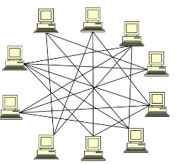
P2P Architecture (Cont.)
Fakultas Teknologi Informasi Prodi Ilmu Komputer
Unstructured peer-to-peer architecture
Dalam struktur ini menugaskan sebagian besar pada algoritma secara acak untuk membangun lapisan jaringan. Pada intinya setiap node mendata jaringan node neighboor, tetapi data node tersebut di tempuh dengan proses acak sederhana.

Slide 26
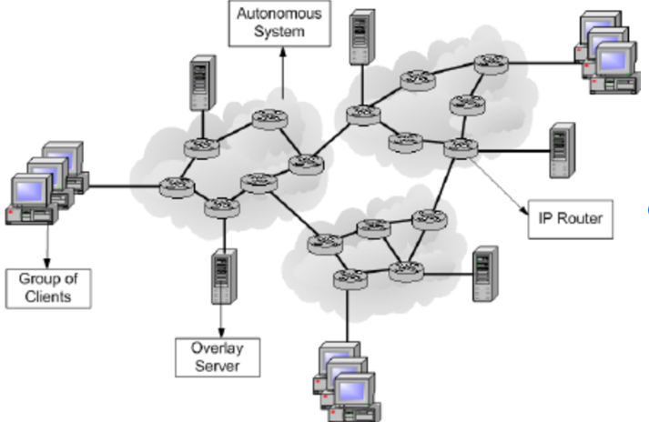
P2P Architecture (Cont.)
Fakultas Teknologi Informasi Prodi Ilmu Komputer
Topology Management of Overlay Networks
Walaupun pada structured dan unstrustured peer-to-peer System cukup jelas, namun dalam beberapa kasus masih belum lengkap. Satu kunci dari observasi adalah kehatihatian dari proses pertukaran dan pemilihan entries dari pandangan parsial dimana topologi tertentu dapat dibangun dan dijaga konektivitasnya.

Slide 27
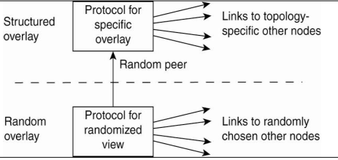
P2P Architecture (Cont.)
Fakultas Teknologi Informasi Prodi Ilmu Komputer
Pendekatan TMOOD in diperoleh dengan mengambil dua pendekatan Layering, yaitu seperti gambar berikut :

Slide 28
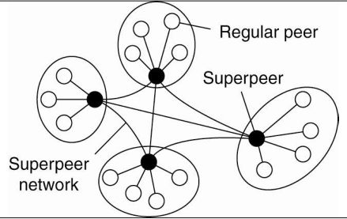
P2P Architecture (Cont.)
Fakultas Teknologi Informasi Prodi Ilmu Komputer
Superpeers
Menangani masalah yang disebabkan penempatan item data ketika jaringan berkembang.
Teknik Superspeers dapat menangani masalah yg terkait dengan scalability, karena dapat mempertahankan konektifitas terhadap item data.
Umumnya Superspeers digunakan pada peer to peer network

Slide 29
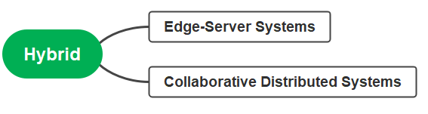
Fakultas Teknologi Informasi Prodi Ilmu Komputer
Hybrid architecture

Slide 30
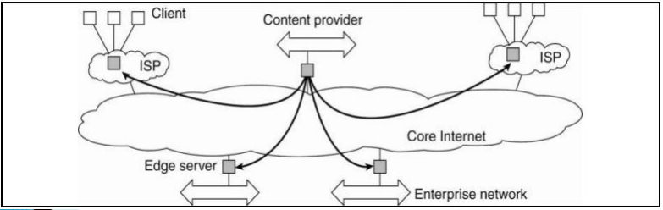
Hybrid architecture
Fakultas Teknologi Informasi Prodi Ilmu Komputer
Edge-Server Systems
Sistem ini dibangun di jaringan internet dimana server di tempat kan pada edge (tepi) dari jaringan
Tujuan Edge server adalah melayani content (isi), pada saat proses filtering dan fungsi transcoding

Slide 31
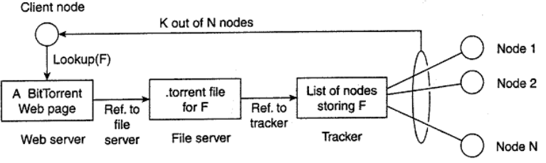
Hybrid architecture
Fakultas Teknologi Informasi Prodi Ilmu Komputer
Collaborative Distributed Systems
Bentuk lainnya adalah CBS ini dibangun dari beberapa jaringan sistem tersebar yang ada.
Konsep sama dengan BitTorrent file-sharing system
Component dapat redirect client untuk akses server lain, analisa pola akses client, memanage replication data

Slide 32
Fakultas Teknologi Informasi Prodi Ilmu Komputer
Architecture Versus Middleware

Slide 33
Architecture Versus Middleware
Fakultas Teknologi Informasi Prodi Ilmu Komputer
Tidak membahas perbandingan Arsitektur dan Middleware
Middleware mengikuti bentuk arsitektur yang ada.
Middleware dan aplikasi menangani kebutuhan berbeda namun nantinya tetap dibutuhkan solusi dimana middleware mudah untuk di konfigurasi, disesuaikan dan di kostumisasi sesuai kebutuhan aplikasi.

Slide 34
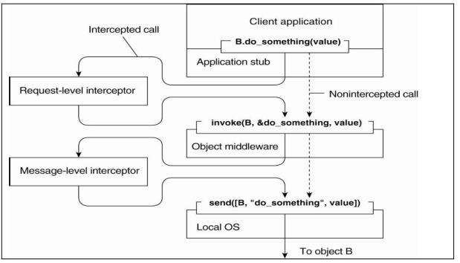
Interceptors
Fakultas Teknologi Informasi Prodi Ilmu Komputer
Interceptors merupakan perangkat lunak yang memecah aliran pengendalian dan mengijinkan kode lain untuk di eksekusi/proses.
Interceptors sangat baik untuk menyediakan proses transparency dari Replication dan Performa

Slide 35
General Approaches to Adaptive Software
Fakultas Teknologi Informasi Prodi Ilmu Komputer
Kebutuhan akan penyesuaian terhadap lingkungan aplikasi di sistem tersebar adalah perubahan secara terus menerus.
Perubahan ini sebagai hasil dari mobility, qualityof-service networks, kerusakan hardware, dan battery drainage dll
Konsep ini disebut sebagai adaptive software

